Slide 1
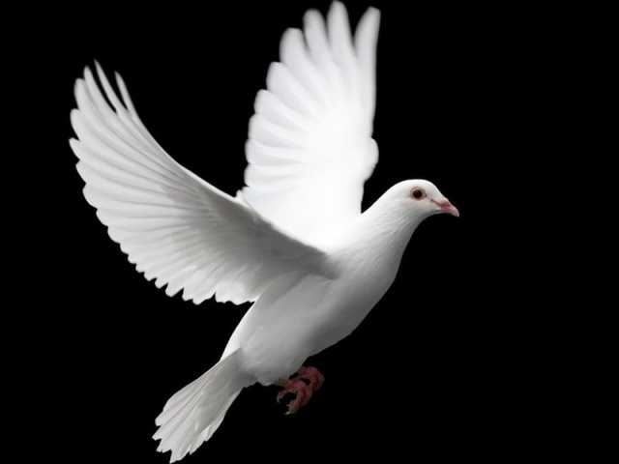
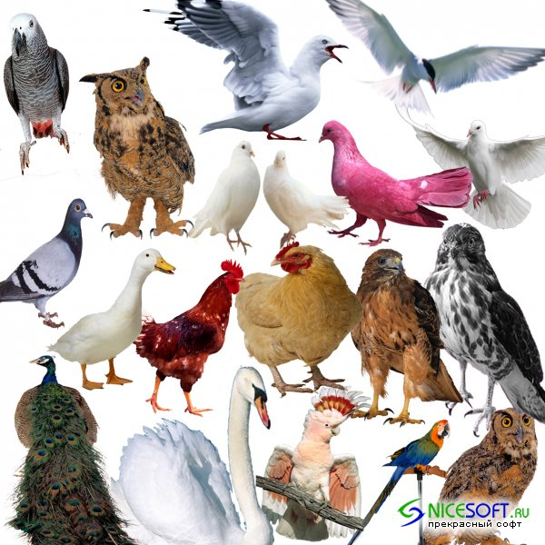
ПТИЦЫ
Презентацию подготовила:
Мухинова Елена
Воспитатель

Slide 2
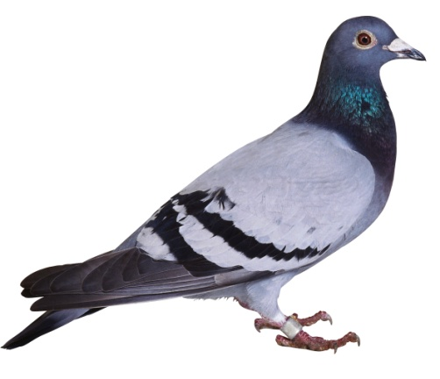
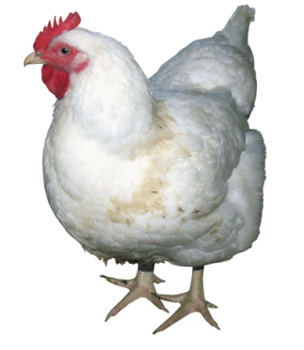
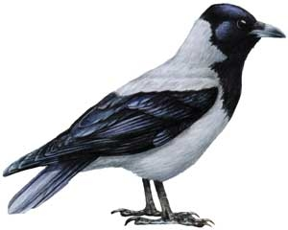
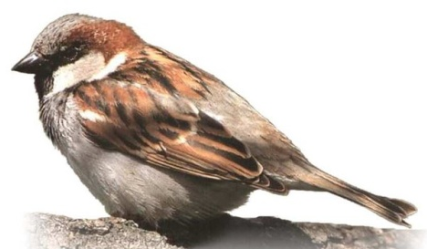
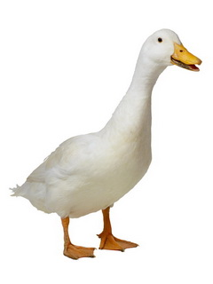
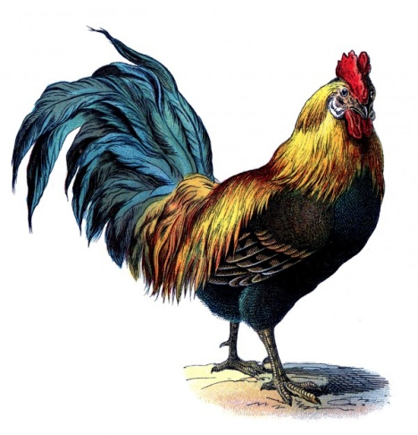
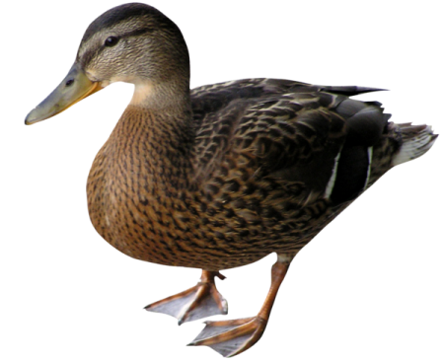
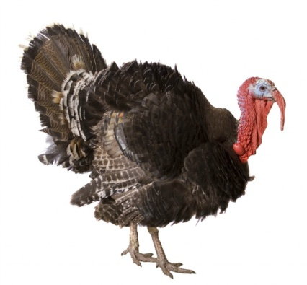
Отгадай загадки про птиц?
Кто воркует во дворе? Крылья, словно в серебре, Ходит очень важно, Не боится даже.
Зёрнышки она клюёт. Яйца вкусные несёт. Слышно на всю улицу Как кудахчет…
Гордой поступью шагаю, Чёрный плащик надеваю, Быстро весело скачу, Кар, кар, кар, всегда кричу.
Он на дереве сидит, Чик-чирик всем говорит, Угадайте поскорей, Кто же это?...
Как на речку прилетает, сразу в воду залезает. "Кря" - нырнула на м
Инутку Вы узнали? Это --
Шея длинная у птицы. Клювом ущипнуть стремится. Зашипит, а ты не трусь. "га-га-га" -- кто это?
Ходит важно по
двору и кричит
Ку-ка-ре-ку…
Эта странная птица
никого не боится
По двору идёт
Клюк-клюк
называется..?

Slide 3
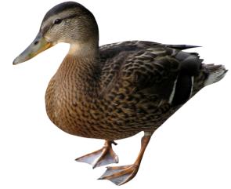
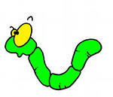
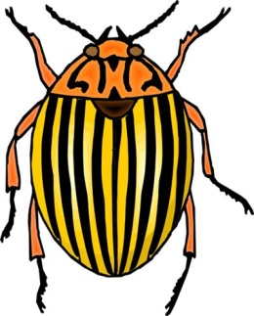
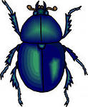
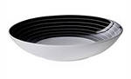
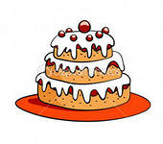
Что едят птицы , а что не едят?

Slide 4
УГАДАЙТЕ НАЗВАНИЯ ПТИЦ ПО ИХ ГОЛОСАМ
1.
3.
2.
4.
5.

Slide 5
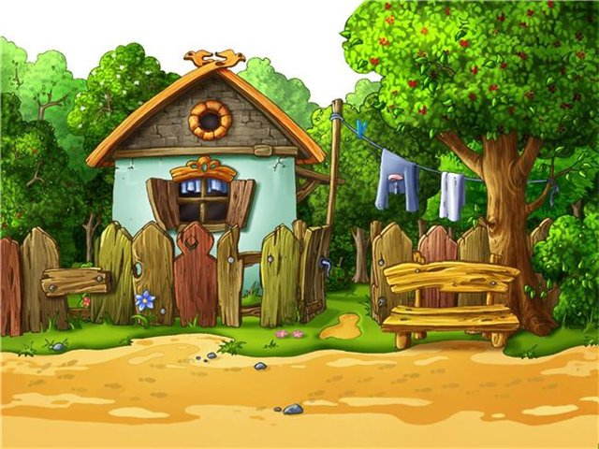
ДОМАШНИЕ ПТИЦЫ
Эти птицы в деревне живут
И домашними все их зовут
Ходят важно во дворе
Пользу приносят мне и тебе.

Slide 6
ЧТО УМЕЮТ ДЕЛАТЬ ПТИЦЫ?
Высоко над головой
ты увидишь их порой
(ЛЕТАЮТ)
Искупаться любит птица
И водицы не боится
(ПЛАВАЮТ-ВОДОПЛАВАЮЩИЕ)
Не ходит, не бегает ,
А с ветки на ветку (ПРЫГАЕТ)

Slide 7
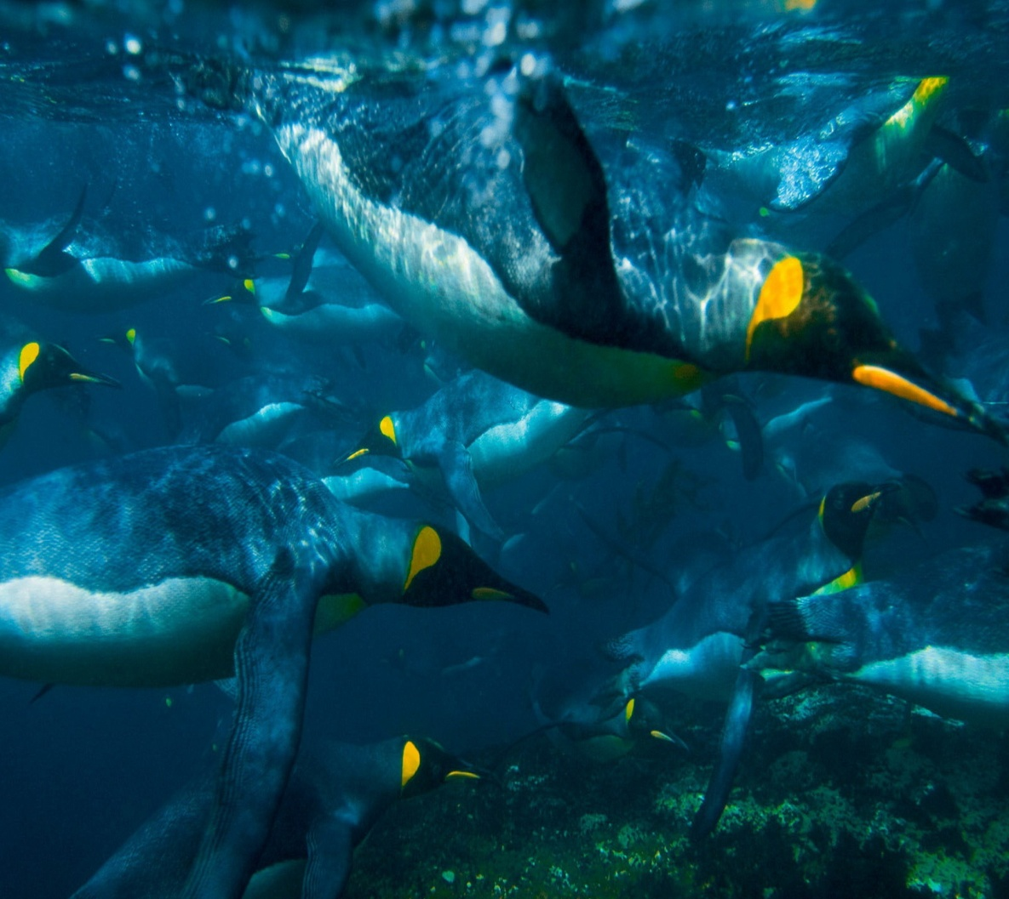
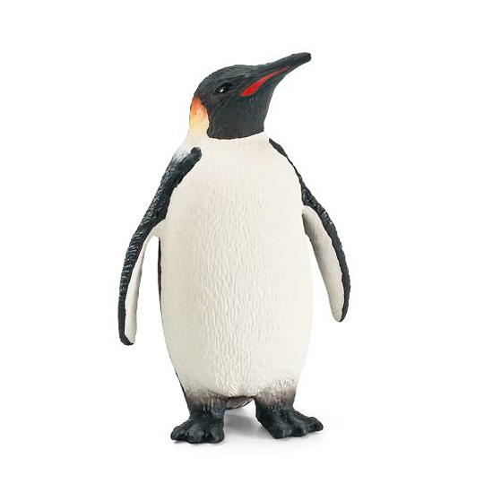
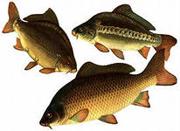
НЕЛЕТАЮЩИЕ ПТИЦЫ ПИНГВИН
Он живёт средь белых льдин
Называется пингвин.
Чем питается пингвин?

Slide 8
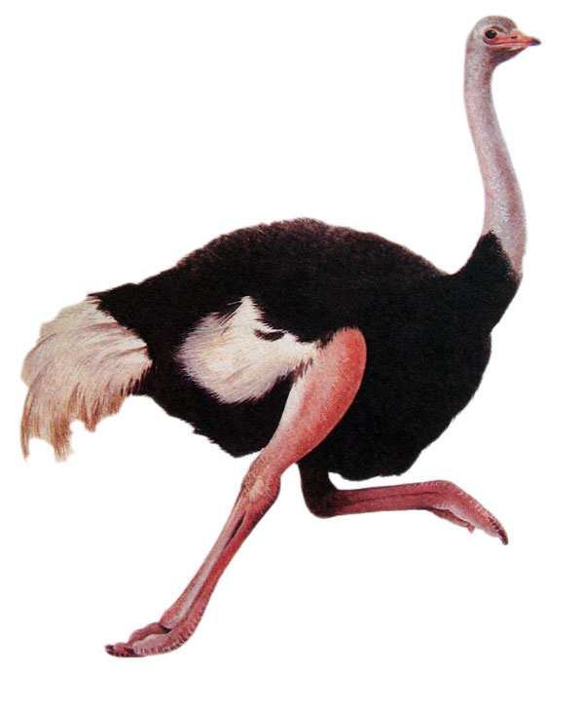
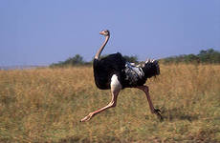
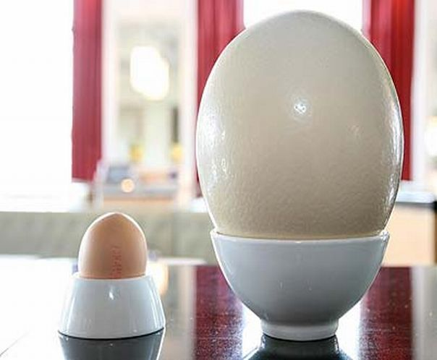
СТРАУС
У страуса длинные ноги, чтоб быстро бежать по дороге
Страус несёт яйца очень большого размера!!!

Slide 9
Ещё раз скажем, какие бывают птицы?
Эти птицы не боятся водицы
Скажите что это за птицы?
(водоплавающие)
Эти птицы никогда не летают
Как их называют?
(нелетающие)
В деревнях они живут
Зёрнышки из рук клюют
Много пользы человеку
Эти птицы принесут
(домашние)

